Slide 1


Slide 2


Slide 3

PROCESO DE
DOTACIÓN DE RECURSOS HUMANOS
Proceso genérico que parte de la planeación de necesidades previamente definidas por la existencia de un puesto vacante que se desea ocupar; comprende la aplicación de normas, procedimientos, técnicas e instrumentos de evaluación, con la finalidad de captar, seleccionar y nombrar al candidato idóneo; éste debe realizarse conforme a las normas generales, específicas y procedimientos establecidos por la Oficina Nacional de Servicio Civil.

Slide 4


Importante
    ONSEC es el responsable de asesorar y capacitar al personal encargado del recurso humano de las entidades, acerca de la correcta aplicación del Manual de Gestión del Empleo del Organismo Ejecutivo, Tercera Edición.
    La Autoridad Nominadora y la máxima autoridad de recursos humanos son responsables de cumplir y hacer cumplir los principios, normas y procedimientos contenidos en el Manual de Gestión del Empleo del Organismo Ejecutivo, Tercera Edición.
    La máxima autoridad de recursos humanos es el responsable de designar dentro del personal del área de recursos humanos, a la persona responsable de realizar la confrontación de documentos dentro del proceso de dotación de recursos humanos, según disposiciones específicas en numeral 7.2.4
Acuerdo de Dirección No. D-2021-193 “Manual de Gestión del Empleo del Organismo Ejecutivo, Tercera Edición”.

Slide 5
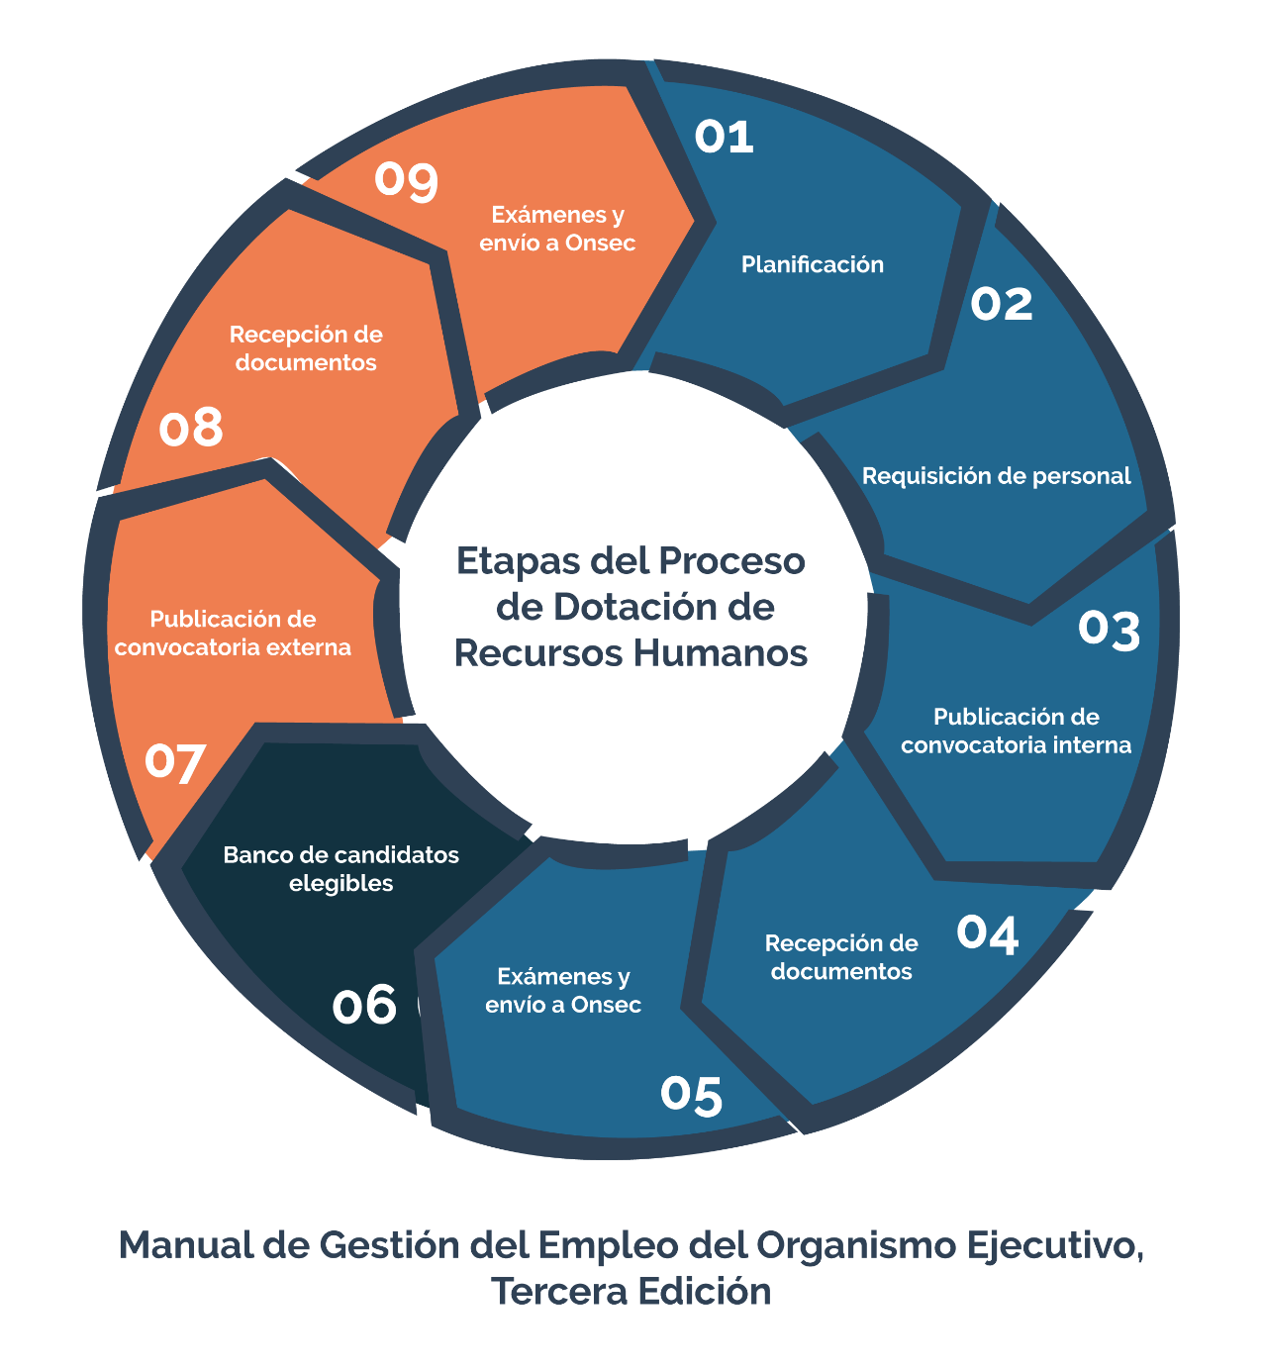
Etapas del Proceso de Dotación de Recursos Humanos

Slide 6
PASO 01
Planificación
Es una función administrativa que comprende el análisis de una situación, el establecimiento de objetivos, la formulación de estrategias que permitan alcanzar dichos objetivos, y el desarrollo de planes de acción que señalen cómo implementar dichas estrategias.
Verificar el estatus del puesto, confirmando lo siguiente:
Que el puesto pertenece al Plan de Clasificación de Puestos del Organismo Ejecutivo.
Que pertenece al servicio por oposición.
Que se encuentre vacante.
Que se encuentre financiado.
Que ha concluido el trámite de acción: creación, traslado, presupuestario, cambio de especialidad y otros.
En caso de estar vacante debido a que el titular anterior tuvo un ascenso, que éste ya haya sido confirmado en el nuevo puesto.
La situación Judicial del puesto.
PASO 01
Las instituciones deben contar con disposiciones internas autorizadas por la autoridad nominadora, que establezcan lo siguiente:
a. El momento y lugar donde se efectuará la confrontación de documentos a los candidatos, de acuerdo con la normativa legal vigente, y el cual no podrá ocurrir con fecha posterior al cierre de la convocatoria interna o externa (según sea el caso); y,
b. La fecha de confrontación de los documentos no tiene vigencia, salvo aquellos documentos que por su naturaleza vencen en la fecha que indican los mismos, (Documento Personal de Identificación -DPI-, Constancia de Colegiado Activo y Certificación de Carencia de Antecedentes Penales).

Slide 7

PASO 02
Requisición de Personal
Es responsabilidad del jefe de la unidad administrativa completar el formato de Requisición de personal, firmar y sellar el mismo donde corresponde y trasladarlo a la unidad, departamento o dirección de recursos humanos de la institución, para su verificación y aprobación.
Formato a utilizar debe ser el autorizado por la Oficina Nacional de Servicio Civil.
Por lo que debe tomar en cuenta las siguientes indicaciones en el llenado del formato de requisición de personal, tal como se establece en responsabilidades en numeral 1.1.5:

Slide 8
Requisitos de preparación académica, adiestramiento especifico y experiencia laboral, sean los legalmente establecidos en la Resolución D-97-89.
Requisitos específicos, se encuentre apegado con lo establecido en el manual de funciones, descriptor de puestos o como se el denomine en la institución.
Capacitación relacionada con la especialidad, este estrictamente relacionado a la especialidad y funciones del puesto.
Capacitaciones adicionales, debe consignarlas y seguidamente escribir la palabra “De preferencia” entre paréntesis. Si en dicho manual no se encuentra descrita ninguna capacitación debe colocar la palabra “no aplica”.

Slide 9
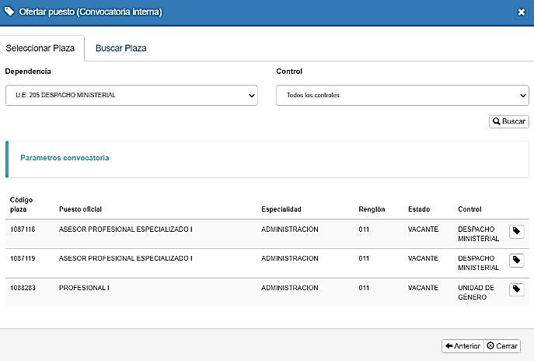
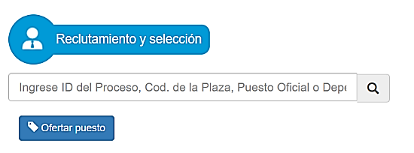
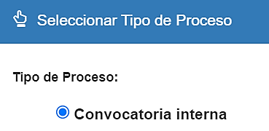

PASO 03
Publicación de Convocatoria Interna
El procedimiento de convocatoria interna tiene como objetivo promover la carrera administrativa, ofreciendo igualdad de oportunidades de desarrollo profesional, ascenso y/o traslado a los servidores públicos.
El personal que haya sido contratado a través del servicio exento o en renglones temporales, debido a la naturaleza de su contratación, únicamente pueden participar en convocatorias para candidatos de fuente externa.
Se debe consignar lo siguiente:
El total de ingresos mensuales a recibir por concepto base, bonos y complementos que forman parte del salario nominal del puesto;
Fecha de inicio y finalización de la convocatoria interna.

Slide 10
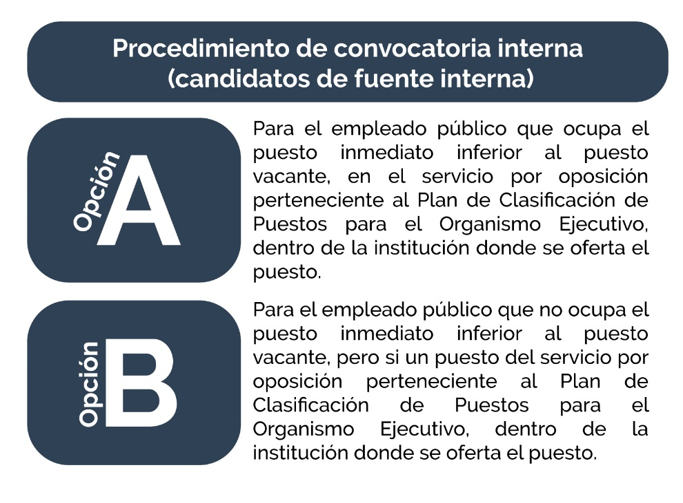

PASO
04
Recepción de documentos
Se debe aplicar las opciones A y B establecidas en la Resolución D-97-89, de la forma siguiente:
Se debe recibir el expediente del candidato debidamente foliado, confrontado y verificar que el período de recepción de expedientes se encuentre vigente, según lo establecido en la convocatoria, caso contrario, se debe rechazar el expediente, fundamentarlo e indicarle al candidato los motivos.
Por lo que además de lo indicado anteriormente deberá verificar que el candidato de fuente interna cumpla con los requisitos de admisión al proceso establecidos.

Slide 11

Al momento de realizar la recepción de documentos, debe tomar en cuenta los siguientes aspectos
Recibir y verificar que el período de recepción de expedientes se encuentre vigente y confrontar los documentos que exige el Reglamento de la Ley de Servicio Civil;
Verificar que el candidato aplicó por medio del Portal de Guatempleo;
Imprimir la solicitud de participación del candidato, firmarla y entregar copia al candidato;
Imprimir la oferta de servicios (CV en línea) generada a partir de la aplicación a un puesto vacante y que la misma se encuentre completa, correcta y debidamente firmada por el candidato;
Revisar que el candidato acredite en su expediente los documentos obligatorios;
Cerrar la convocatoria el día y hora que se haya establecido; y
Si no se presenta ningún candidato a entregar su expediente, debe cambiar el estado del proceso de dotación de recursos humanos en el SIARH, a “convocatoria interna desierta”.

Slide 12
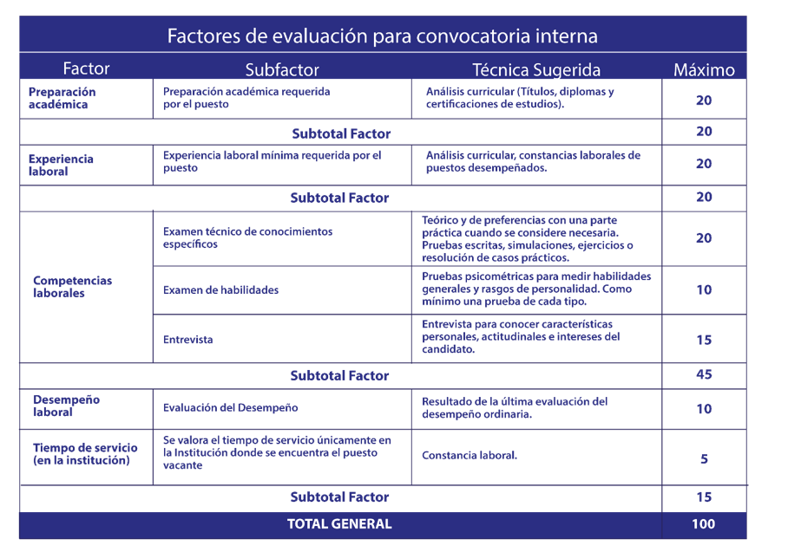
PASO
05
Exámenes y envío a ONSEC
Son las técnicas de selección y prácticas objetivas de medición que permiten evaluar determinadas características del candidato aplicando instrumentos específicos, tal como el examen de credenciales, examen técnico de conocimientos, examen de habilidades, entrevista, desempeño laboral y tiempo de servicios

Slide 13
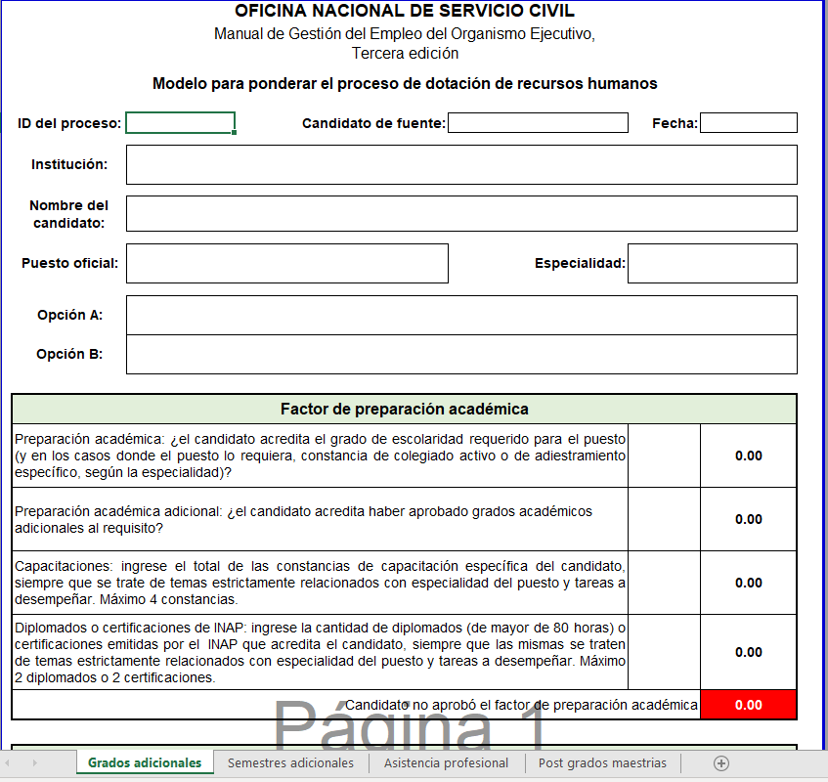
Preparación académica adicional
Se refiere a la educación formal adicional debidamente acreditada por el candidato, siempre que la misma se encuentre estrictamente relacionada con la especialidad del puesto y funciones a desempeñar.
Para los puestos de la Serie Operativa y Serie Especializada, se debe aplicar la tabla siguiente:
Condición: | Punteo:
Cuando el candidato acredite haber aprobado grados académicos adicionales al requisito | 1 punto

Slide 14
Para los puestos de la Serie Técnica, Serie Técnico Profesional, Serie Oficina, Serie Técnico Artística, Serie Informática, Serie Paramédica (clase I y II), se debe aplicar la tabla siguiente:
Condición: | Punteo:
Cuando el candidato acredite haber aprobado semestres universitarios adicionales al requisito | 1 punto
Para los puestos de la Serie Asistencia Profesional y Serie Paramédica (clase III en adelante), se debe aplicar la tabla siguiente:
Condición: | Punteo:
Cuando el candidato acredite pensum cerrado en una carrera universitaria a nivel de licenciatura o título universitario a nivel de licenciatura | 1 punto

Slide 15
Para los puestos de la Serie Profesional y Serie Asesoría Profesional Especializada*, se debe aplicar la tabla siguiente:
Condición: | Punteo:
Cuando el candidato acredite Post grado o título de maestría | 1 punto
*Ver página número 6 de e la Guía de Ponderación de factores de evaluación del proceso de dotación de recursos humanos del Manual de Gestión del Empleo.

Slide 16
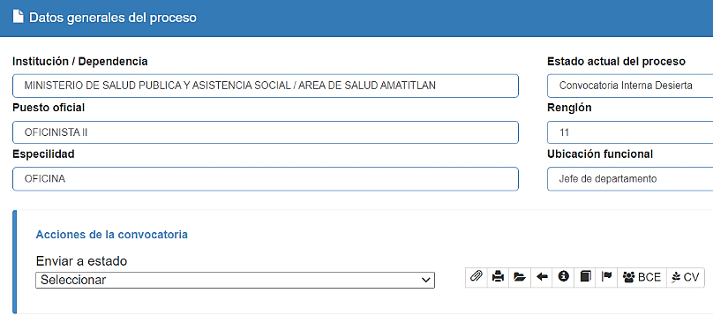
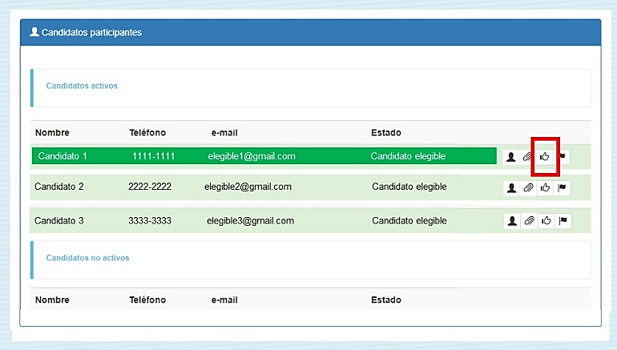
PASO
06
Banco de Candidatos Elegibles
Está conformado por todos aquellos candidatos que han participado previamente en procesos de dotación de recursos humanos en la institución y hayan sido declarados elegibles.
El banco de candidatos elegibles se habilitará únicamente cuando no se cuente con candidato(s) elegible(s) como resultado de una convocatoria interna y la misma haya sido declarada desierta.
Previo a adjudicar un puesto utilizando el banco de candidatos elegibles, verificar lo siguiente:
Que el candidato reúna las condiciones siguientes: igual título oficial del puesto y especialidad, así mismo se deberá verificar la naturaleza del puesto a desempeñar;
Corroborar que el candidato se encuentre disponible y con interés de ser propuesto ante la autoridad nominadora para que ésta considere su nombramiento en el puesto vacante;
Trasladar la nómina de candidatos elegibles a la Autoridad Nominadora.

Slide 17
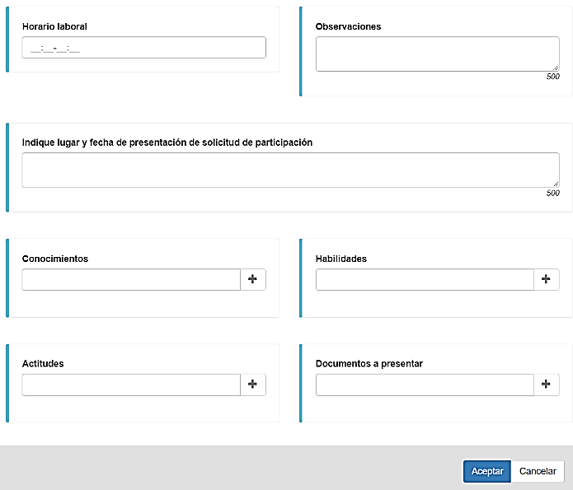
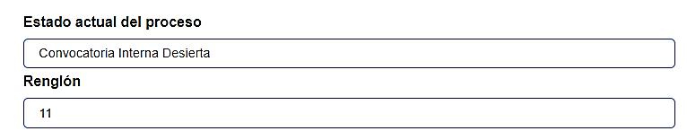
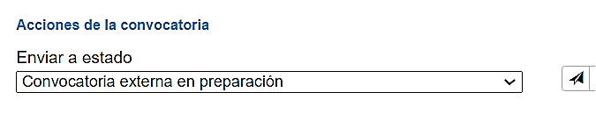
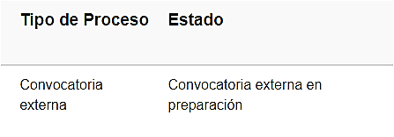
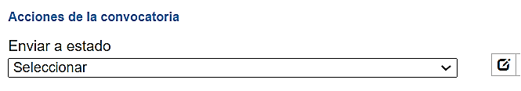
PASO
07
Publicación de convocatoria externa
Este procedimiento tiene como propósito atraer a candidatos de la ciudadanía en general, para ocupar un puesto vacante en el servicio por oposición perteneciente al Plan de Clasificación de Puestos para el Organismo Ejecutivo.
Los ex servidores públicos, gozarán de puntos de preferencia, sobre el resto de candidatos, de conformidad con el artículo 46 de la Ley de Servicio Civil. Atendiendo al principio de preclusión, quedan excluidos de este procedimiento, los candidatos de fuente interna.

Slide 18
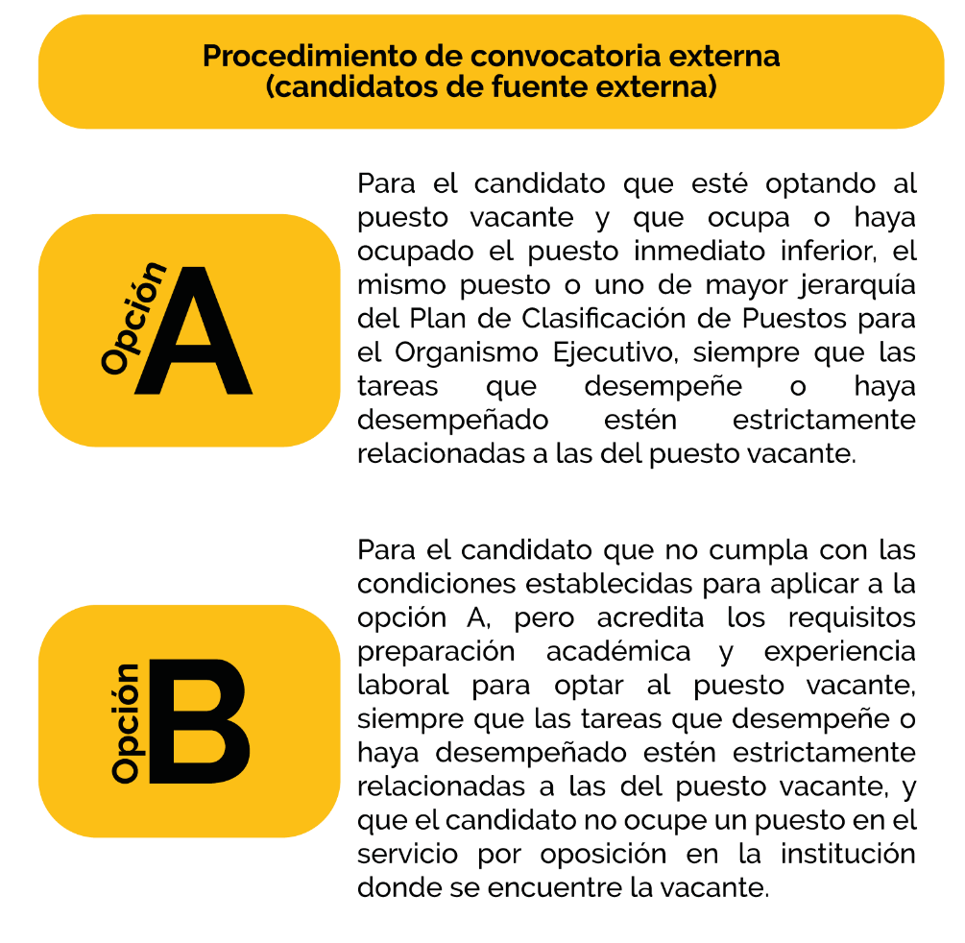
PASO
08
Recepción de documentos
Recibir el expediente del candidato debidamente foliado, confrontado y verificar que el período de recepción de expedientes se encuentre vigente, según lo establecido en la convocatoria, caso contrario, debe rechazar el expediente, fundamentarlo e indicarle al candidato los motivos.
Verificar que el candidato de fuente externa cumpla con los requisitos de admisión al proceso.
Se debe aplicar las opciones A y B establecidas en la Resolución D-97-89, de la forma siguiente:

Slide 19
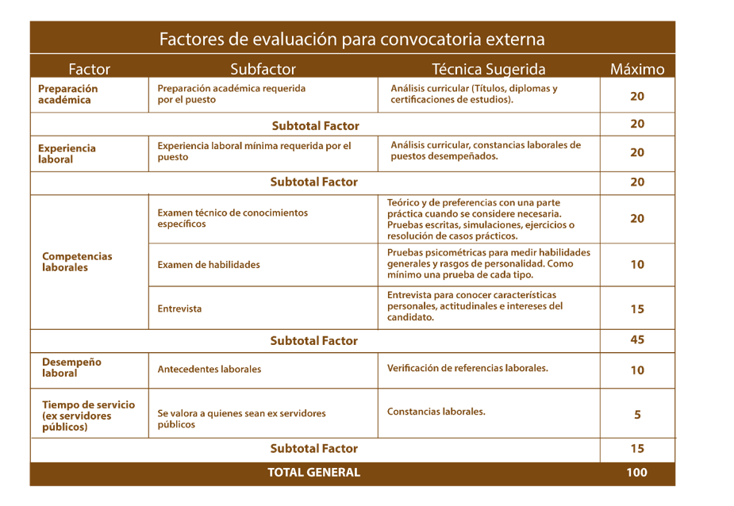
PASO
09
Exámenes y envío a ONSEC
Son las técnicas de selección y prácticas objetivas de medición que permiten evaluar determinadas características del candidato aplicando instrumentos específicos, tal como el examen de credenciales, examen técnico de conocimientos, examen de habilidades, entrevista, desempeño laboral y tiempo de servicios

